Slide 1

Nhìn tranh đoán tác giả, tác phẩm

Slide 2
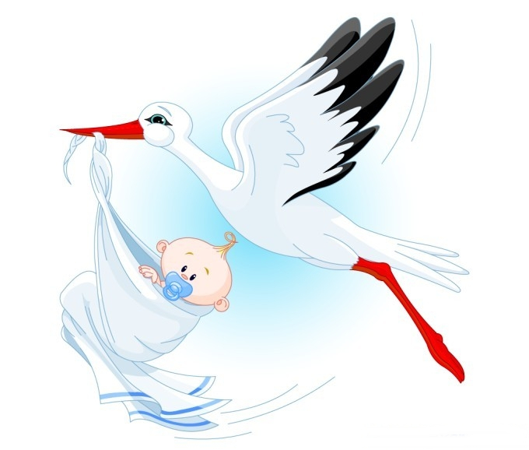
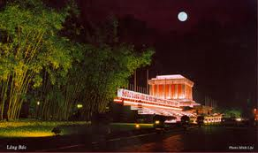
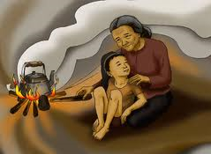
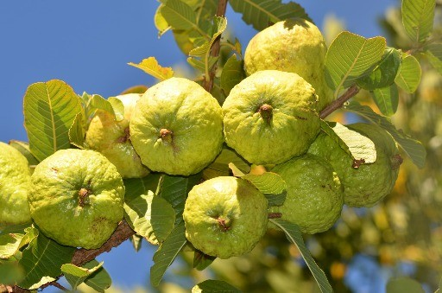

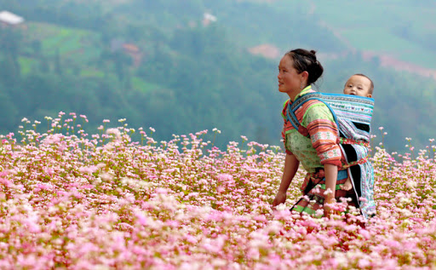

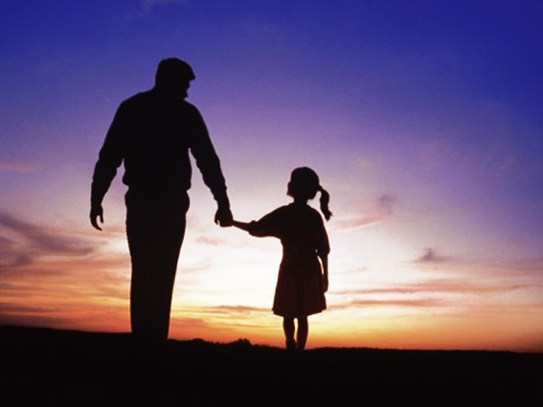
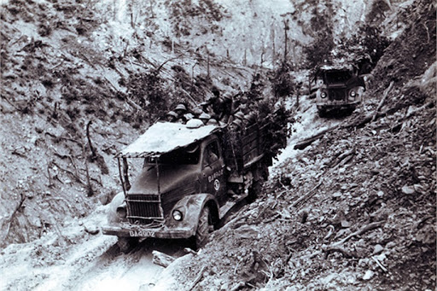
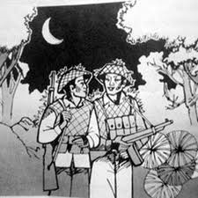


Slide 3

Sắp xếp các bài thơ Việt Nam đã học theo từng giai đoạn lịch sử
Kháng chiến chống Pháp
Hòa bình ở miền Bắc
Kháng chiến chống Mĩ
Giai đoạn từ sau 1975

Slide 4
Kháng chiến chống Pháp
Hòa bình ở miền Bắc
Đoàn thuyền đánh cá – Huy Cận (1958)
Đồng chí – Chính Hữu
(1948)
Con cò – Chế Lan Viên (1962)
Bếp lửa – Bằng Việt
(1963)

Slide 5
Bài thơ về tiểu đội xe không kính – Phạm Tiến Duật (1969)
Kháng chiến chống Mĩ
Khúc hát ru những em bé lớn trên lưng mẹ - Nguyễn Khoa Điềm (1971)

Slide 6
Giai đoạn từ sau 1975
Viếng lăng Bác – Viễn Phương (1976)
Sang thu – Hữu Thỉnh
(1977)
Ánh trăng – Nguyễn Duy
(1978)
Mùa xuân nho nhỏ – Thanh Hải (1980)
Nói với con – Y Phương
(1980)
Notes:
FB: Nguyễn Hạnh (https://www.facebook.com/HankNguyenn)

Slide 7
Ôn tập về thơ
Notes:
FB: Nguyễn Hạnh (https://www.facebook.com/HankNguyenn)

Slide 8


Tên bài thơ
Tác giả
Báo cáo
Năm sáng tác
Thể thơ
Các nhóm lên báo cáo phần hệ thống kiến thức của mình về các tác phẩm (Mỗi nhóm 3 tác phẩm)
Tóm tắt nội dung
Đặc sắc nghệ thuật
Notes:
FB: Nguyễn Hạnh (https://www.facebook.com/HankNguyenn)

Slide 9
TT | Tên bài thơ | Tác giả | Năm ST | Thể thơ | Tóm tắt nội dung | Đặc sắc nghệ thuật
1
Vẻ đẹp chân thực giản dị của anh bộ đội thời chống Pháp và tình đồng chí sâu sắc, cảm động.
Hình ảnh chân thực, giản dị, ngôn ngữ cô đọng, giàu sức biểu cảm.
Đồng chí
Chính Hữu
Tự do
1984

Slide 10
TT | Tên bài thơ | Tác giả | Năm ST | Thể thơ | Tóm tắt nội dung | Đặc sắc nghệ thuật
2
Vẻ đẹp tráng lệ, giàu màu sắc lãng mạn của thiên nhiên, vũ trụ và con người lao động mới.
Từ ngữ giàu hình ảnh sử dụng các biện pháp ẩn dụ, nhân hoá.
Đoàn thuyền đánh cá
Huy Cận
7 chữ
1958

Slide 11
TT | Tên bài thơ | Tác giả | Năm ST | Thể thơ | Tóm tắt nội dung | Đặc sắc nghệ thuật
3
Ngợi ca tình mẹ và ý nghĩa lời ru đối với đời sống của mỗi con người qua hình tượng con cò.
Vận dụng sáng tạo hình ảnh và giọng điệu lời ru của ca dao + Biện pháp ẩn dụ, triết lí sâu sắc
Chế Lan Viên
Tự do
Con cò
1962

Slide 12
TT | Tên bài thơ | Tác giả | Năm ST | Thể thơ | Tóm tắt nội dung | Đặc sắc nghệ thuật
4
Kết hợp miêu tả, biểu cảm, bình luận sáng tạo hình ảnh bếp lửa gắn liền với hình ảnh người bà.
Những kỉ niệm về tình bà cháu, lòng kính yêu, trân trọng và biết ơn của cháu đối với bà.
Bảy chữ và tám chữ
Bếp lửa
Bằng Việt
1963

Slide 13
TT | Tên bài thơ | Tác giả | Năm ST | Thể thơ | Tóm tắt nội dung | Đặc sắc nghệ thuật
5
Vẻ đẹp hiên ngang, dũng cảm của người lính lái xe trên tuyến đường Trường Sơn thời chống Mỹ
Hình ảnh độc đáo, ngôn ngữ bình dị, giọng điệu ngang tàng, mang đậm chất lính.
Bài thơ về tiểu đội xe không kính
Phạm Tiến Duật
Tự do
1969

Slide 14
TT | Tên bài thơ | Tác giả | Năm ST | Thể thơ | Tóm tắt nội dung | Đặc sắc nghệ thuật
6
Tình yêu thương con gắn liền với lòng yêu nước, tinh thần chiến đấu của người mẹ Tà Ôi.
Khúc hát ru những em bé lớn trên lưng mẹ
Giọng thơ tha thiết, hình ảnh giản dị, gần gũi
Nguyễn Khoa Điềm
Tự do
1971

Slide 15
TT | Tên bài thơ | Tác giả | Năm ST | Thể thơ | Tóm tắt nội dung | Đặc sắc nghệ thuật
7
Giọng thơ trang nghiêm, tha thiết, nhiều hình ảnh ẩn dụ đẹp, gợi cảm, ngôn ngữ bình dị.
Lòng thành kính, niềm xúc động sâu sắc của nhà thơ khi vào lăng viếng Bác.
Viếng lăng Bác
Viễn Phương
Tám chữ
1976
Notes:
FB: Nguyễn Hạnh (https://www.facebook.com/HankNguyenn)

Slide 16
TT | Tên bài thơ | Tác giả | Năm ST | Thể thơ | Tóm tắt nội dung | Đặc sắc nghệ thuật
8
Cảm nhận tinh tế của tác giả về sự chuyển biến nhẹ nhàng của thiên nhiên từ hạ sang thu.
Hình ảnh giàu sức gợi cảm.
Sang thu
Hữu Thỉnh
Năm chữ
1977

Slide 17
TT | Tên bài thơ | Tác giả | Năm ST | Thể thơ | Tóm tắt nội dung | Đặc sắc nghệ thuật
9
Gợi nhớ những năm tháng gian khổ của người lính, nhắc nhở thái độ sống tình nghĩa thuỷ chung
Hình ảnh giản dị, giàu ý nghĩa biểu tượng, giọng điệu nhỏ nhẹ chân thành.
Ánh trăng
Nguyễn Duy
Nămchữ
1978

Slide 18
TT | Tên bài thơ | Tác giả | Năm ST | Thể thơ | Tóm tắt nội dung | Đặc sắc nghệ thuật
10
Cảm xúc trước mùa xuân của thiên nhiên, khát vọng làm mùa xuân nho nhỏ dâng hiến cho đời.
Hình ảnh đẹp, giản dị, gợi cảm, nhạc điệu trong sáng, tha thiết gần với dân ca.
Mùa xuân nho nhỏ
Thanh Hải
Năm chữ
1980

Slide 19
TT | Tên bài thơ | Tác giả | Năm ST | Thể thơ | Tóm tắt nội dung | Đặc sắc nghệ thuật
11
Sự gắn bó, niềm tự hào về quê hương và đạo lí dân tộc qua lời trò chuyện với con.
Cách nói giàu hình ảnh vừa cụ thể, gợi cảm, vừa có ý nghĩa sâu xa
Nói với con
Y Phương
Tự do
1980

Slide 20

Thảo luận nhóm
Nhóm 1: Câu 3 (sgk-tr90)
Nhóm 2: Câu 4 (sgk-tr90)
Nhóm 3: Câu 5 (sgk-tr90)
Notes:
FB: Nguyễn Hạnh (https://www.facebook.com/HankNguyenn)

Slide 21
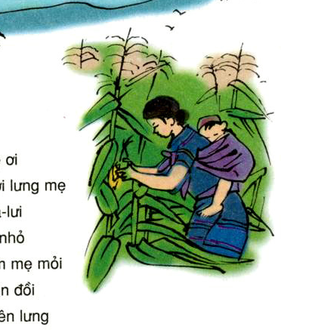

Những điểm chung và riêng trong ba bài thơ: Khúc hát ru, Con cò, Mây và sóng.

Slide 22
Điểm chung
Ca ngợi tình mẹ con thắm thiết, thiêng liêng, sử dụng điệu ru, lời ru của người mẹ.

Slide 23

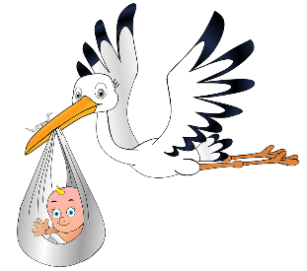

Khúc hát ru: Tình yêu con gắn liền với lòng yêu nước, yêu cách mạng của người mẹ dân tộc Tà Ôi trong thời kì kháng chiến chống Mỹ.
Điểm riêng
Con cò: Từ hình tượng con cò trong ca dao hát ru để ngợi ca tình mẹ và ý nghĩa lời ru.
Mây và sóng: Tình yêu mẹ thắm thiết của trẻ thơ.

Slide 24
Nhận xét về hình ảnh người lính và tình đồng đội của họ trong các bài thơ: Đồng chí; Bài thơ về tiểu đội xe không kính; Ánh trăng

Slide 25
Điểm chung
Đều viết về người lính cách mạng với vẻ đẹp trong cách sống và tâm hồn họ.

Slide 26



Điểm riêng
Đồng chí: Người lính trong thời kì đầu của cuộc kháng chiến chống Pháp. Tình đồng chí gần gũi, giản dị, thiêng liêng.
Bài thơ về tiểu đội xe không kính: Người chiến sĩ lái xe ở tuyến đường Trường Sơn trong cuộc kháng chiến chống Mỹ; tư thế hiên ngang, tinh thần dũng cảm, niềm lạc quan, ý chí chiến đấu để giải phóng m.Nam
Ánh trăng: Tâm sự của người lính sau chiến tranh; nhắc nhở về đạo lí nghĩa tình, thuỷ chung.

Slide 27



Bút pháp xây dựng hình ảnh thơ
Bút pháp lãng mạn, so sánh độc đáo, mới lạ.
Bút pháp gợi tả, khái quát biểu tượng (nhiều hình ảnh, chi tiết thực, bình dị)
Bút pháp hiện thực lãng mạn, chất Huế đậm đà
Bút pháp dân tộc - hiện đại: phát triển hình ảnh con cò trong ca dao và lời hát ru

Slide 28
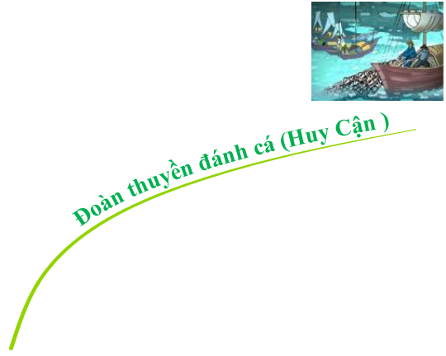
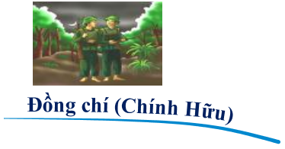
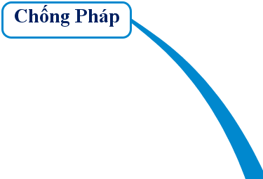
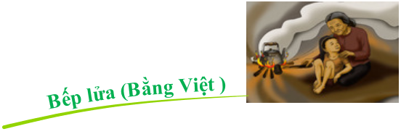
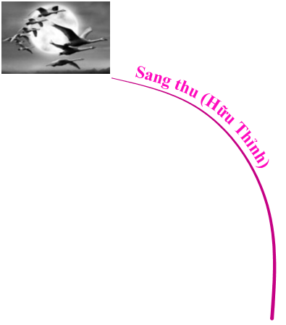

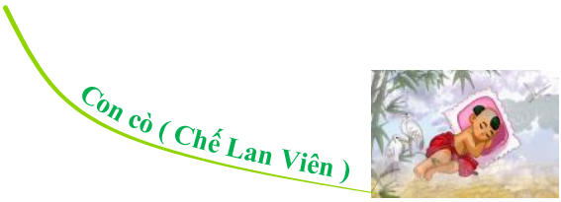
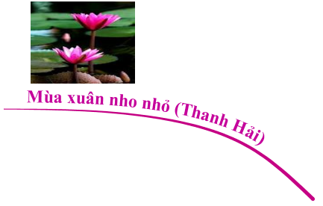



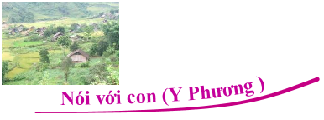
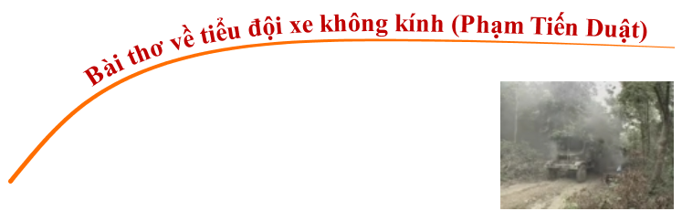
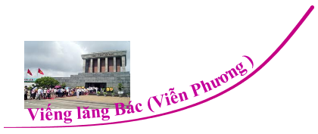
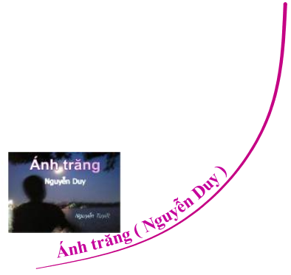
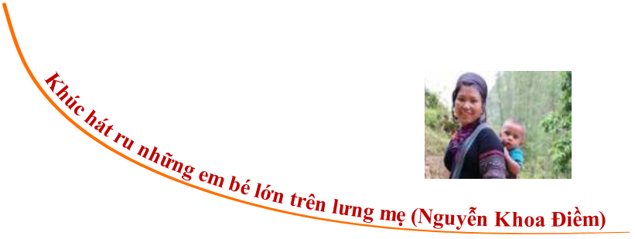

Slide 29
1. Làm bài tập số 6 (Sgk-tr90)
2. Học thuộc lòng các bài thơ, đoạn thơ tiêu biểu (nêu nội dung và nghệ thuật của các tác phẩm đó)
Hướng dẫn tự học
3. Soạn bài “ Nghĩa tường minh và hàm ý (tt)”

Slide 30
THANKS!

